Slide 1
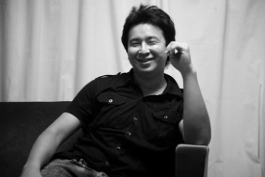
野尻 哲也（のじり・てつや）
1999年 NTTデータ経営研究所にて経営コンサルティング業務に従事。
国内外大手企業のマーケティング戦略、組織戦略、新規事業開発プロジェクトに参画。
（通信・小売・電鉄・メーカー・商社・レジャー・官公庁等）
2003年 インターオフィス（hhstyle.com）にてプロダクトマネージャー、ウェブ事業開発を担当。
2005年 有限会社UNBINDを資本金300万円で設立し、代表取締役に就任。
大手新聞社、出版社、大手広告代理店、ITベンチャー、プロ野球球団、
自動車メーカーなどへのコンサルティング・事業開発支援・Webサイト構築を実施。
（@DIME、tagVERY、ウェブサライなどの立ち上げに参画）
2007年 株式会社に改組し、資本金を1億円に増資。
※2006～7年、ナイルスコミュニケーションズC.O.O.を兼務。
※2009～13年、 アソボウズ取締役を兼務。
※2013年〜 クックパッド株式会社ヘルスケア事業部長、会員事業部長を兼務。
著作：2010年 日本経済新聞出版社「成熟期のウェブ戦略」を出版
2010～12年 Wall Street Journal日本版にコラムを連載

